Slide 1

Υλοποίηση Αλγορίθμου για τον Υπολογισμό του Ελάχιστου Περικλείοντος Κύκλου και του Διαγράμματος Voronoi
Ιωάννης Πρίφτη
Επιβλέπων: Λεωνίδας Παληός

Slide 2
Τι είναι;
Ελάχιστος Περικλείοντας Κύκλος
Διάγραμμα Voronoi
Πλησιέστερου Γείτονα (1^{ης} τάξης)
Πιο Απομακρυσμένου Γείτονα (n-1 τάξης)

Slide 3
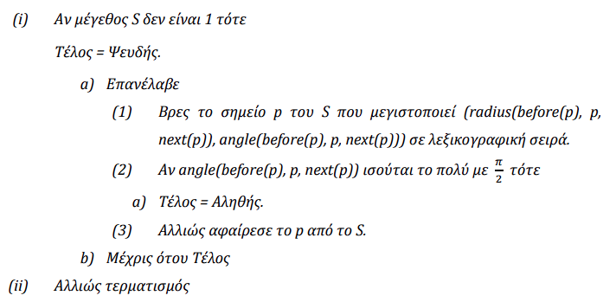

Αλγόριθμος χρονικής πολυπλοκότητας O$\left(n\log{n}\right)$ για τον υπολογισμό του Ελάχιστου Περικλείοντος Κύκλου

Slide 4
Ποια είναι η είσοδος;
Ένα σύνολο σημείων που αποτελεί τις κορυφές ενός κυρτού περιβλήματος

Slide 5
Τι είναι το Κυρτό Περίβλημα;

Slide 6
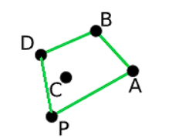
Τι είναι το Κυρτό Περίβλημα;

Slide 7
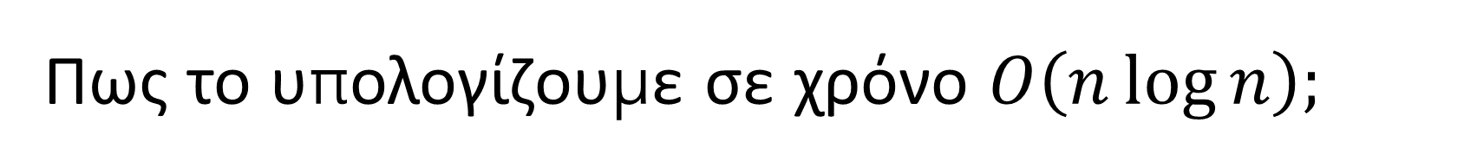
Πως το υπολογίζουμε σε χρόνο $O\left(n\log{n}\right);$

Slide 8
Πως το υπολογίζουμε σε χρόνο $O\left(n\log{n}\right);$
Με τον Αλγόριθμο του Graham (Graham Scan)

Slide 9
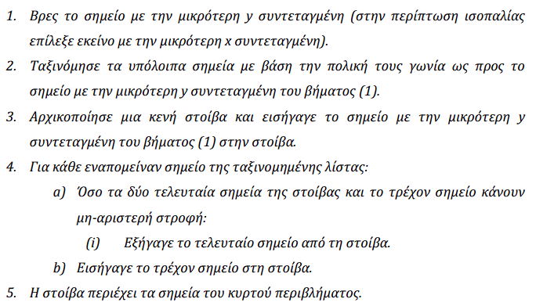
Αλγόριθμος Graham Scan

Slide 10
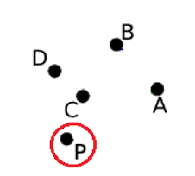
Επιλογή σημείο με min y

Slide 11
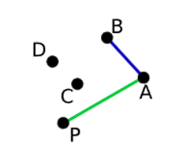
Έλεγχος στροφής

Slide 12
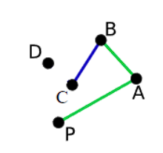
Έλεγχος στροφής

Slide 13
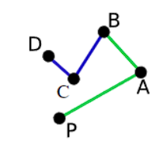
Έλεγχος στροφής

Slide 14
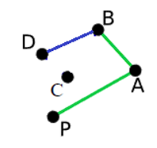
Έλεγχος στροφής

Slide 15
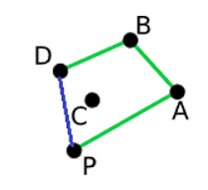
Έλεγχος στροφής

Slide 16
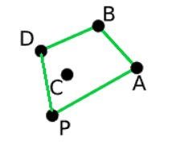
Κυρτό Περίβλημα

Slide 17
Αλγόριθμος χρονικής πολυπλοκότητας O$\left(n\log{n}\right)$ για τον υπολογισμό του Ελάχιστου Περικλείοντος Κύκλου

Slide 18
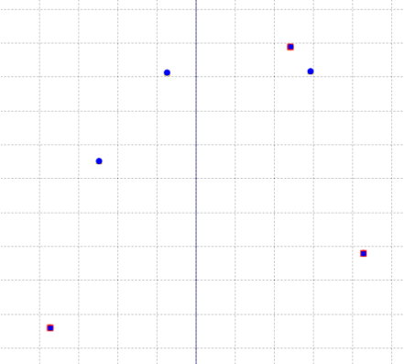
Σύνολο σημείων Κυρτού Περιβλήματος

Slide 19
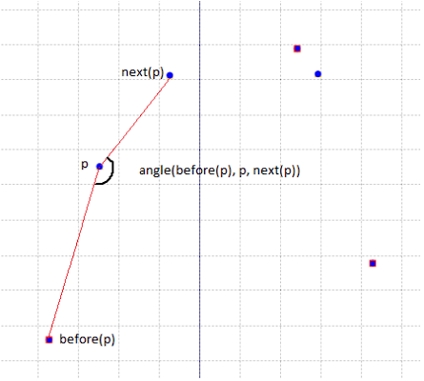
Σύνολο σημείων Κυρτού Περιβλήματος

Slide 20
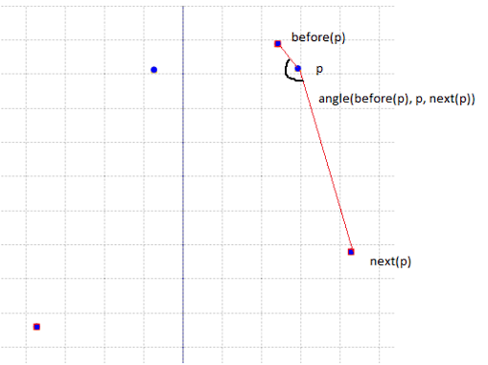
Σύνολο σημείων Κυρτού Περιβλήματος

Slide 21
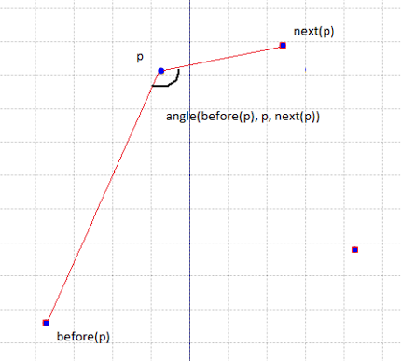
Σύνολο σημείων Κυρτού Περιβλήματος

Slide 22
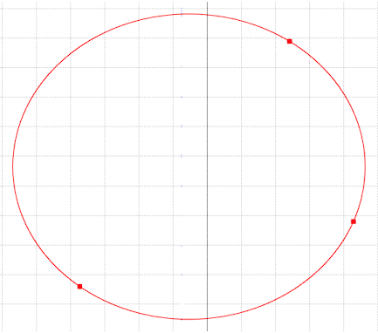
Ελάχιστος Περικλείοντας Κύκλος

Slide 23

Αλγόριθμος χρονικής πολυπλοκότητας O$\left(n\log{n}\right)$ για τον υπολογισμό του Ελάχιστου Περικλείοντος Κύκλου (ΔΟΜΕΣ;)

Slide 24
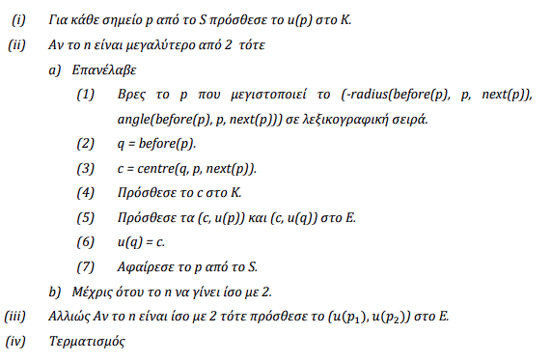

Αλγόριθμος χρονικής πολυπλοκότητας O$\left(n\log{n}\right)$ για τον υπολογισμό του Διαγράμματος Voronoi του Πλησιέστερου Γείτονα (ή 1^{ης} τάξης)

Slide 25
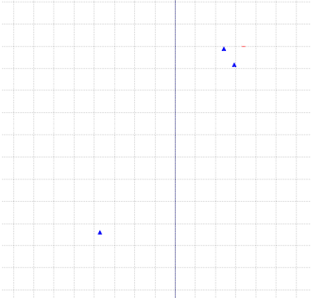
Σύνολο σημείων Κυρτού Περιβλήματος

Slide 26
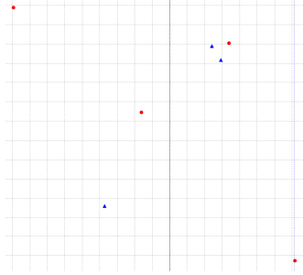
Σύνολο σημείων Κυρτού Περιβλήματος

Slide 27
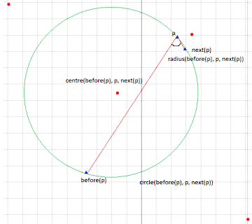
Σύνολο σημείων Κυρτού Περιβλήματος

Slide 28
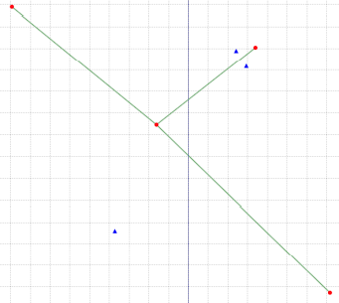
Διάγραμμα Voronoi του Πλησιέστερου Γείτονα (ή 1^{ης} τάξης)

Slide 29
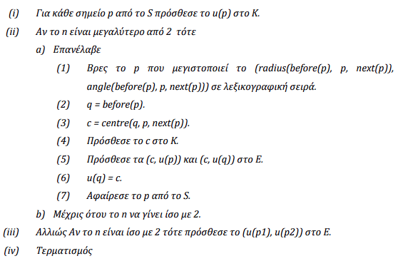

Αλγόριθμος χρονικής πολυπλοκότητας O$\left(n\log{n}\right)$ για τον υπολογισμό του Διαγράμματος Voronoi του πιο Απομακρυσμένου Γείτονα (ή n-1 τάξης)

Slide 30
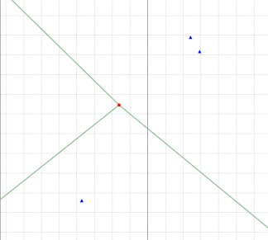
Διάγραμμα Voronoi του πιο Απομακρυσμένου Γείτονα (ή n-1 τάξης)

Slide 31
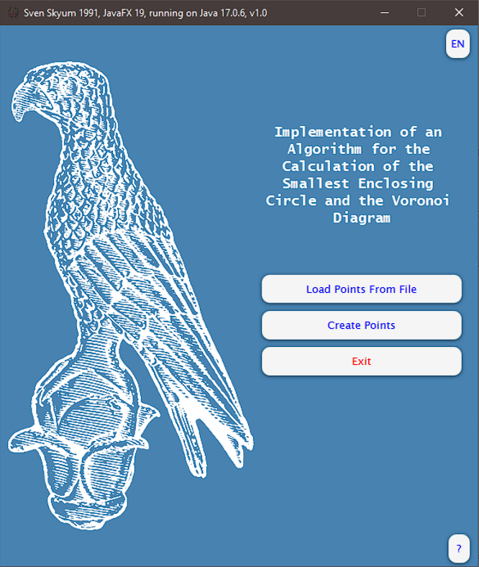
Το πρόγραμμα (EN)
Δυνατότητα φόρτωσης διάφορων αρχείων
.txt
.csv
.xls
.xlsx
Δυνατότητα εναλλαγής της γλώσσας μεταξύ Αγγλικών-Ελληνικών
Δυνατότητα αλληλεπίδρασης με τα γραφήματα
Περιέχει οδηγίες χρήσης
Ανακατεύθυνση στο διαδίκτυο

Slide 32
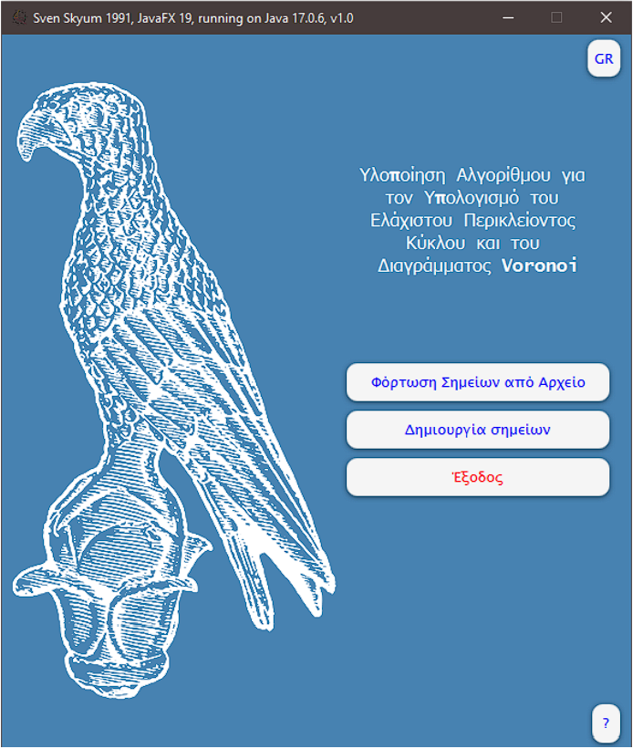
Το πρόγραμμα (GR)
Δυνατότητα φόρτωσης διάφορων αρχείων
.txt
.csv
.xls
.xlsx
Δυνατότητα εναλλαγής της γλώσσας μεταξύ Αγγλικών-Ελληνικών
Δυνατότητα αλληλεπίδρασης με τα γραφήματα
Περιέχει οδηγίες χρήσης
Ανακατεύθυνση στο διαδίκτυο

Slide 33
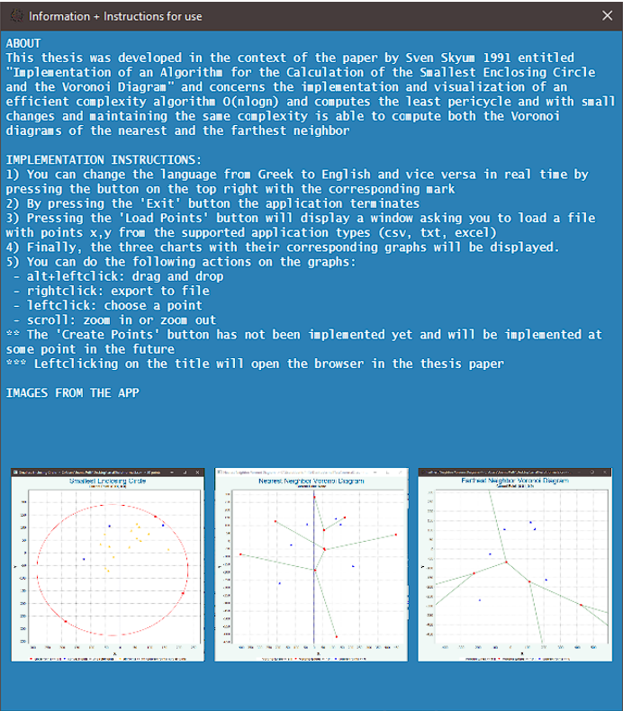
Το πρόγραμμα (EN)
Πληροφορίες στα Αγγλικά
Οδηγίες Χρήσης στα Αγγλικά

Slide 34
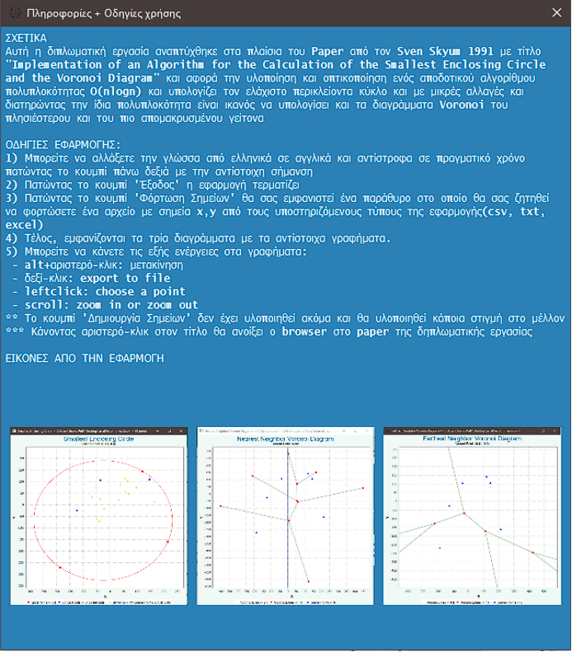
Το πρόγραμμα (GR)
Πληροφορίες στα Ελληνικά
Οδηγίες Χρήσης στα Ελληνικά

Slide 35
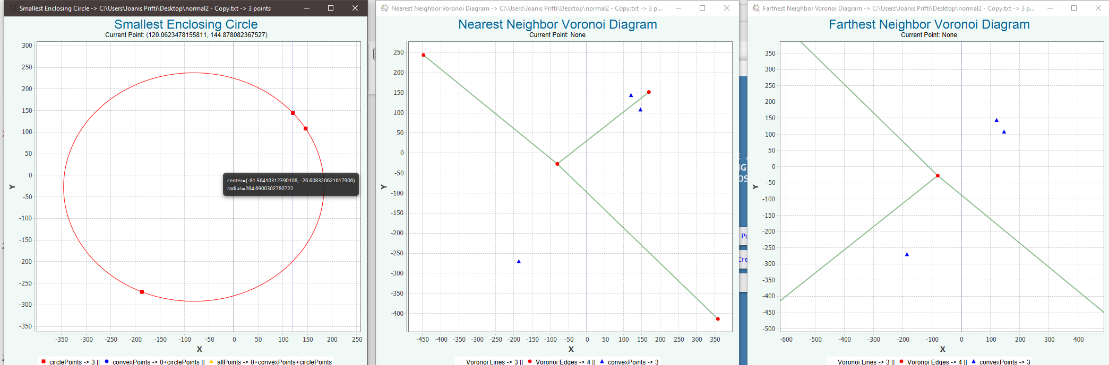
Διάφορα Παραδείγματα από το Πρόγραμμα

Slide 36
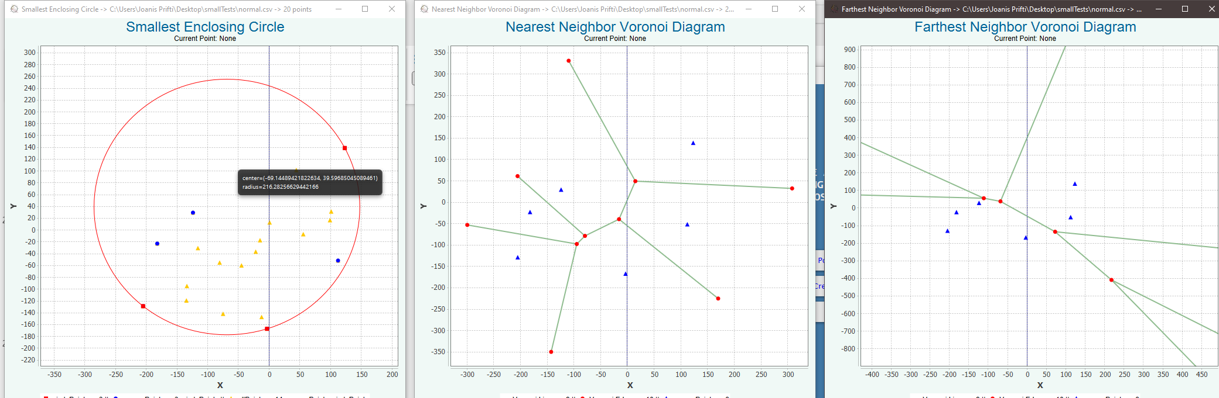
Διάφορα Παραδείγματα από το Πρόγραμμα

Slide 37
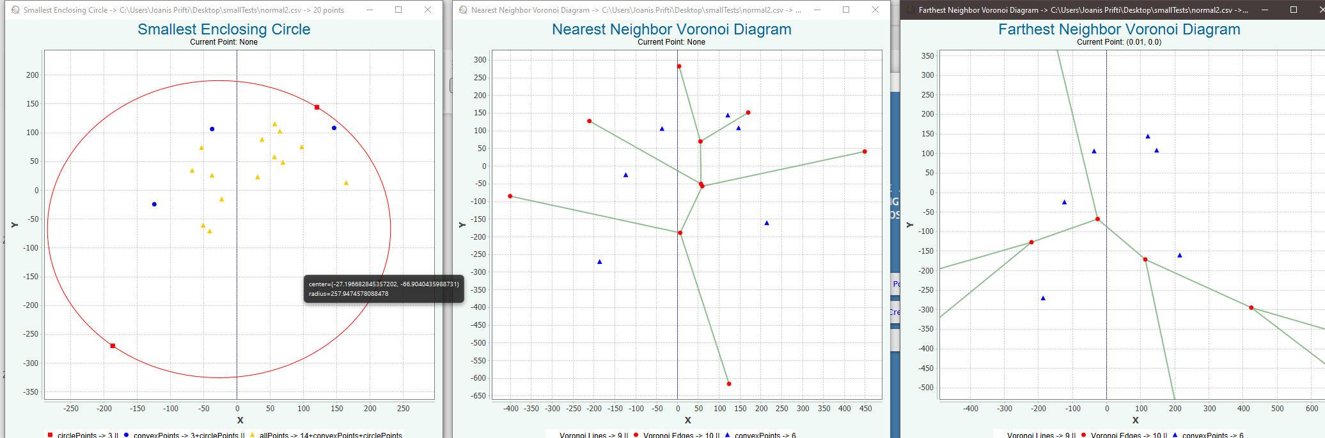
Διάφορα Παραδείγματα από το Πρόγραμμα

Slide 38

Σας ευχαριστώ πολύ για τον χρόνο σας!

